Slide 1




Le moteur de templates : Twig
UP Web
AU: 2021/2022

Slide 2


Plan
Qu'est ce qu'un moteur de templates
Le moteur de templates Twig
Syntaxe de base
Déclaration et affichage des variables
La concaténation
La structure conditionnelle
La structure itérative
Les filtres
Les fonctions
Les variables globales
Les liens
4. Ajout de fichiers
‹#›
Notes:
Qu'est ce qu'un moteur de templates ?
Présentation
Pourquoi utiliser un moteur de templates ?
Notre premier template
Syntaxe de base
Affichage des variables et tableaux
Les filtres
Les commentaires
Les conditions
La boucle for
Définir des variables
Fonctionnalités avancées.
Les includes
Les imports
Héritage

Slide 3
Qu'est ce qu'un moteur de templates
PHP peut être considéré comme un moteur de template.
Il est possible de mélanger du PHP avec du code HTML mais il reste très verbeux et peu pratique pour certaines tâches.
‹#›
Notes:
Les templates, ou vues, sont très intéressants leur objectif est de séparer le code PHP du code HTML. Ainsi, lorsque vous faites du PHP, vous n'avez pas 100 balises HTML qui gênent la lecture de votre code PHP. De même, lorsque votre designer fait du HTML, il n'a pas à subir votre code barbare PHP auquel il ne comprend rien

Slide 4
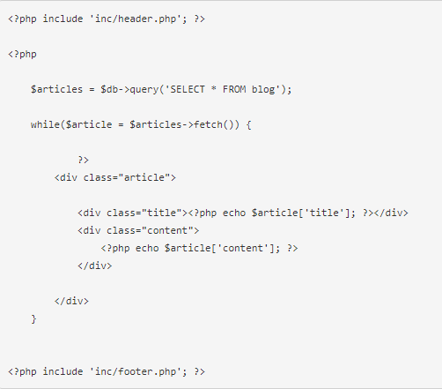
Qu'est ce qu'un moteur de templates
Exemple:
‹#›
Notes:
Les templates, ou vues, sont très intéressants leur objectif est de séparer le code PHP du code HTML. Ainsi, lorsque vous faites du PHP, vous n'avez pas 100 balises HTML qui gênent la lecture de votre code PHP. De même, lorsque votre designer fait du HTML, il n'a pas à subir votre code barbare PHP auquel il ne comprend rien

Slide 5
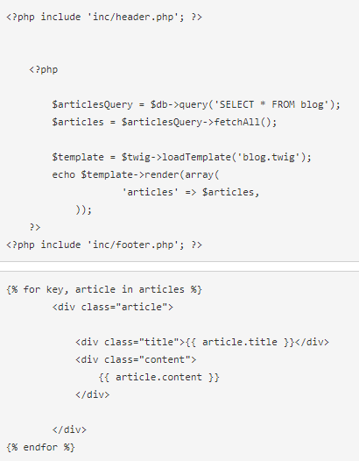
Qu'est ce qu'un moteur de templates
Grace à un moteur de template, nous pouvons le séparer en 2 fichiers mais au meme temps le rendre plus clair et plus facile à manipuler.
‹#›
Notes:
Les templates, ou vues, sont très intéressants leur objectif est de séparer le code PHP du code HTML. Ainsi, lorsque vous faites du PHP, vous n'avez pas 100 balises HTML qui gênent la lecture de votre code PHP. De même, lorsque votre designer fait du HTML, il n'a pas à subir votre code barbare PHP auquel il ne comprend rien

Slide 6
Qu'est ce qu'un moteur de templates
php
raintpl
smarty
twig
talus..
Séparer la couche métier (le code PHP) de la couche présentation
Permettre aux designers de développer rapidement des gabarits sans spécialement connaître le langage utilisé
Minimiser le code et le rendre plus clair
la gestion des templates multiplie légèrement le nombre de fichiers de votre application.
Un peu plus lent à exécuter (cache obligatoire)
Un autre langage à apprendre
Les principaux moteur de templates php
Pourquoi utiliser un moteur de templates ?
Inconvénients:
‹#›

Slide 7

2. Le moteur de template Twig
Twig est un moteur de templates développé par SensioLabs,apparu en 2009
Utilisé par Symfony et d’autre projet PHP
La Version actuelle: Twig 3
Un projet symfony 4 offre la version 3 et la version 2.x de Twig ,la version de Twig utilisée dépendra de la version de PHP
Twig 2.x | Twig 3
PHP>=7.1.3 et <=7.2.4 Des fonctionnalités obsolètes sont supprimées dans la version 3 (voir la documentation officielle https://twig.symfony.com/doc/2.x/deprecated.html) | PHP >=7.2.5 +
‹#›

Slide 8
2. Le moteur de template Twig
La version de TWIG depend de la version de symfony et de la version de PHP utilisés. Dans notre cas, nous travaillons avec Symfony 4 et PHP 7.4.9 donc la version Twig sera 3.0.
Si jamais nous voulons travailler avec une version spécifique de Twig, il suffit de:
Modifier le fichier composer.json (choisir la version 2.x ou 3 de Twig)
"twig/twig": "^2.12|^3.0"
Mettre à jour les dépendances :composer update
‹#›

Slide 9
2. Le moteur de template Twig
Les avantages de Twig:
Permet de séparer la présentation des données du traitement.
Permet la personnalisation de la page web.
Permet de rendre les pages web plus lisibles, plus claires.
Apporte de nouvelles fonctionnalités (comme l’héritage des templates, les filtres…).
Apporte plus de sécurité.
‹#›

Slide 10
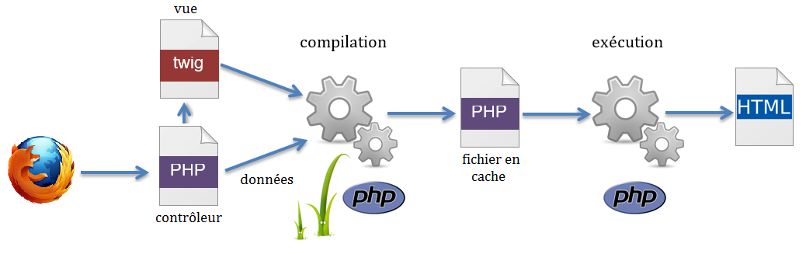
2. Le moteur de template Twig
Fonctionnement de twig
L'utilisateur envoie une demande à l'application via le navigateur
La requête sera envoyé vers le Framework Symfony pour trouver le contrôleur demandé.
Une fois le contrôleur aura terminé son processus, il génèrera la réponse lui-même ou via le moteur de template ( TWIG).
Pour générer sa réponse, TWIG fera une compilation et mise en cache du code reçu de son coté.
Enfin, la réponse sous forme de page HTML sera envoyée au navigateur comme demandé au tout début de ce processus.
‹#›
Notes:
La page web reçue par le navigateur est générée côté serveur à partir de deux fichiers :
- Le template ou gabarit (vue) est un fichier avec l'extension twig, qui contient des parties statiques (code HTML) ainsi que des parties dynamiques permettant de sélectionner et intégrer des données dans la page HTML. Il utilise un langage simple et concis pour parcourir les données et extraire l’information à afficher (boucles, conditions, variables, fonctions, filtres).
- Un script PHP (contrôleur) qui définit les données qui seront passées au template.
Le script PHP appelé par le navigateur, récupère les données et les met à disposition du template (figure 1). Le template est analysé et compilé par le moteur de template en un fichier PHP. Ce dernier est placé dans le répertoire de cache afin de limiter la consommation de ressources sur le serveur. Une fois ce fichier exécuté, le code HTML est généré et transmis au navigateur.

Slide 11

2. Le moteur de template Twig
Retourner un Template Twig
Depuis le contrôleur, on utilise la méthode render() pour retourner une interface
la méthode render() prend en paramètre:
1. Le chemin vers le template:
/Template/vue
2. Un tableau des paramètres à afficher dans le twig
1
2
le répertoire contenant les templates propre à ce contrôleur
Nom de la vue
Tableau des
Paramètres envoyé du Controller à la vue
‹#›

Slide 12
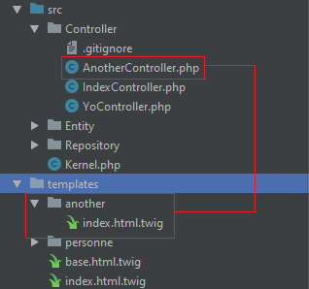
2. Le moteur de template Twig
Emplacement des templates
Les vues sont placées sous le dossier Template
Il est recommandé de créer un répertoire sous dossier template pour chaque contrôleur
On utilise les deux extensions .html et .twig
‹#›

Slide 13
3. La Syntaxe de base
Trois types de syntaxes :
- Syntaxe de base pour afficher des variables
{{ … }} affiche quelque chose
- Syntaxe de base pour les structures de contrôle et les expressions
{% … %} exécute une action
- Syntaxe pour les commentaires
{# … #} définit un commentaire
‹#›

Slide 14
3. La Syntaxe de base
a. Affichage et déclaration des variables
Afficher une variable se fait avec les doubles accolades « {{ … }}»
Affichage d’une variable simple: {{ title}} est esquivant à <?php echo $title ?>
Affichage d’index d’un tableau {{ T[‘i’]}} est équivalant à <?php echo T[‘i’] ?>
Affichage l'attribut d'un objet, dont le getter respecte la convention $objet->getAttribut()
twig : Identifiant : {{ user.id }} => php: Identifiant : <?php echo $user->getId(); ?>
‹#›

Slide 15
3. La Syntaxe de base
Déclaration d’une variable
une variable
{% set pi = 3.14 %} {% set foo = 'foo' %}
tableau simple avec une série de valeurs:
{% set tableau=[1, 2, 3] %}
tableau avec des clés:
{% set tableau={key1:value1, key2:value2} %}
tableau avec valeur et clé:
{% set foo = [3, {"mot": "soleil"}] %}
afficher le contenu de 'mot' donc 'soleil':
{{ foo[1]['mot'] }}
déclarer 2 variables en même temps // foo='foo' // bar='bar':
{% set foo, bar = 'foo', 'bar' %}
foo contient le texte entre les 2 balises:
{% set foo %}
<div id="pagination">
… </div>
{% endset %}
‹#›

Slide 16
3. La Syntaxe de base
b. Concaténation
Concaténer deux variables dans le Template twig:
{{ "Description du produit:" ~ produit.description }}
{{ var1 ~ var2 }}
‹#›

Slide 17
3. La Syntaxe de base
c. La structure conditionnelle:{% if … %} … {% endif %}
Une condition avec empty
{% if produits is empty %}
il n'y a plus de produit
{% endif %}
Une condition avec and, or ,defined
{% if ((a==1 and b>0) or not c==0) and d is defined %}
{% set resultat = (d + a * b) / c %}
{{ resultat }}
{% endif %}
Une condition avec start , ends
{% if 'Fabien' starts with 'F' %}
commence par F
{% endif %}
{% if 'Fabien' ends with 'n' %}
Finis par n
{% endif %}
‹#›

Slide 18
3. La Syntaxe de base
Une condition avec matches: permet dede determiner si une variable ´ respecte un motif donne par une expression régulière
{% if phone matches '/^[\\d\\.]+$/' %}
format telephone ok
{% endif %}
Une condition avec not in
{% if 5 not in [1, 2, 3] %}
5 non présent
{% endif %}
Une condition avec else if
{% if var is odd %} ou
yes
{%else%}
no
{% endif %}
{{ var is odd? 'yes': 'no' }}
‹#›

Slide 19
3. La Syntaxe de base
Tests utiles:
is null: si est null ; is constant: comparer si est une constante ; is divisible by(x): si est divisible par x ; is even: si est pair ; is odd: si est impair ; is iterable: si est du type itérable (comme une liste) ; is same as: comparer 2 variables (en php correspond ===).
La liste des test utiles: https://twig.symfony.com/doc/3.x/tests/index.html
‹#›

Slide 20
3. La Syntaxe de base
d. La structure itérative: for
Parcourir un tableau associatif
{% for produit in produits %}
{{ produit.nom }}
{% endfor %}
Parcourir un tableau indexé: (on peut utiliser l’operateur ´ .. pour definir un intervalle )
{% for i in 0..9 %} // pareil que {% for i in range(0, 9) %}
{{ i }}
{% endfor %}
// affiche 0123456789
‹#›

Slide 21
3. La Syntaxe de base
d. La structure itérative: for
Parcourir un tableau associatif avec une condition:
{% for produit in produits if produit.etat==1% }
{{ produit.nom }}
{% endfor %}
Parcourir un tableau associatif avec une condition vide:
{% for article in articles %}
{{ article.nom }}
{% else %} pas d'article trouvé
{% endfor %}
‹#›

Slide 22
3. La Syntaxe de base
d. La structure itérative: for
Parcourir un tableau associatif avec une condition:
{% for produit in produits if produit.etat==1% }
{{ produit.nom }}
{% endfor %}
Parcourir un tableau associatif avec une condition vide:
{% for article in articles %}
{{ article.nom }}
{% else %} pas d'article trouvé
{% endfor %}
‹#›

Slide 23
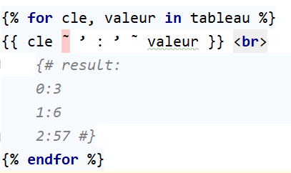
3. La Syntaxe de base
d. La structure itérative: for
clés et valeurs:
{% for key, value in table %}
{{ key }} {{ value }}
{% endfor %}
Exemple:
‹#›

Slide 24
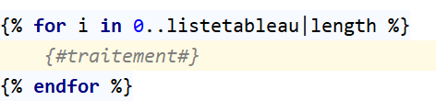
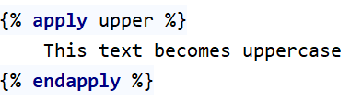
3. La Syntaxe de base
e. Les filtres
Permettant de formater et modifier l’affichage d’une donnée´
Pouvant prendre un ou plusieurs paramètres `
Syntaxe : {{ variable | fonction filtre[paramètres] }}
On peut appliquer des filtres sur une variable à afficher, sur une variable d'une condition IF ou d'une boucle FOR…
Appliquer un seul filtre
Appliquer plusieurs filtres
Appliquer un filtre sur un texte long avec apply
.
‹#›

Slide 25
3. La Syntaxe de base
e. Les filtres (exemples)
Les filtres | Description
upper() | Affiche la variable en majuscules {{“hello”|upper}}=>HELLO
lower() | Affiche la variable en minuscules {{“HELLO”|lower}}=>hello
trim() | Supprime les caractères spéciaux indiqués du début et de la fin d’une chaîne de caractères {{“hello world .”|trim(‘.’)}} =>hello world
Slice(start, length) | Extrait les éléments de la position start et de nombre length {% for i in [1, 2, 3, 4, 5]|slice(1, 2) %} {# will iterate over 2 and 3 #} {% endfor %} {{ '12345'|slice(1, 2) }} {# outputs 23 #}
length() | calcule le nombre d’élèments d’un tableau ou le nombre de caractères d’une chaîıne
‹#›

Slide 26
3. La Syntaxe de base
e. Les filtres (exemples)
Les filtres | Description
Date() | Formate la date selon le format donné en argument {{post.published_at|date(“m/d/Y”)}}
date_modify() | Formate la date selon la chaine donnée en paramètre {{post.published_at|date_modify(“+1 day”)}}
La liste complète des filtres: https://twig.symfony.com/doc/3.x/filters/index.html
‹#›

Slide 27
3. La Syntaxe de base
f. Les fonctions
Permettant d’effectuer un traitement
Exemples:
Dump(): affiche tout le détail d'un objet ou d'un tableau
{{dump(entities)}}
Max():
{% set tab = [1, 5, 2, 3] %}
{{ max(tab) }} =>5
Date(): permet de convertir l’argument en date afin de pouvoir comparer les dates
{% if date(club.created_at) < date() %}
{# traitement #} {% endif %}
Liste des fonctions: https://twig.symfony.com/doc/3.x/functions/index.html
‹#›
Notes:
Dump n’est fonctionnel

Slide 28
g.Les variables globales
3. La Syntaxe de base
app Variable globale qui va nous permettre de récupérer des informations de notre application.
app.environment Récupère l’environnement actuel pour savoir si vous êtes sur l’interface de production ou de développement.
app.debug Permet de savoir si le mode debug est activé ou non (retourne un boolean).
app.user Récupère les informations de l’utilisateur courant, c’est ni plus ni moins que l’entité User.
‹#›

Slide 29
g.Les variables globales
3. La Syntaxe de base
app.request Retourne la séquence de tous les éléments disponibles de la requête HTTP.
app.request.query Permet d’accéder à un paramètre d’une requête GET en utilisant la méthode get(). Exemple: {{app.request.query.get("nom_parametre")}}
app.request.server: Retourne la séquence de la variable global $_SERVER de PHP. Par exemple l’exemple suivant retourne le nom du serveur hôte qui exécute le script. Exemple:
{{ app.request.server.get("SERVER_NAME") }}
app.request.parameter Permet d’accéder à un paramètre d’une requête POST en utilisant la méthode get(). Exemple: {{app.request.parameter.get("nom_parametre")}}
‹#›

Slide 30
g.Les variables globales
3. La Syntaxe de base
app.request.cookies Permet d’accéder à un paramètre contenu dans un COOKIE en utilisant la méthode get(). Exemple: {{app.request.cookies.get("nom_parametre")}}
app.request.headers Retourne toutes les informations du header de la requête HTTP, permet notamment de récupérer le user-agent, le referer, etc ...
app.request.content Retourne toutes les informations du contenu de la requête HTTP.
app.request.languages Permet de récupérer la séquence des langages acceptés par le navigateur, par exemple : fr, fr-FR, etc.
‹#›

Slide 31
g.Les variables globales
3. La Syntaxe de base
app.request.charsets Permet de récupérer la séquence des jeux de caractères acceptés par le navigateur, par exemple : ISO-8859-1, UTF-8, etc.
app.request.acceptableContentTypes Permet de récupérer la séquence des types de contenus acceptés par le navigateur, par exemple : text/html, application/xml, etc.
app.request.pathInfo Renvoie les informations sur le chemin d’accès de l’application sans le nom de domaine.
app.request.requestUri Retourne l’uri qui est le chemin de la page courante sans le nom de domaine.
‹#›

Slide 32
g.Les variables globales
3. La Syntaxe de base
app.request.baseUrl Retourne l’url de base de l’application.
app.request.basePath Renvoie le path de la base de l’application.
app.request.method Permet de récupérer les méthodes de requêtes qui ont été utilisés à l’appel de la page, comme par exemple : POST, GET, etc.
app.session Permet d’accéder à un paramètre contenu dans une SESSION en utilisant la méthode get(). Exemple: {{app.request.session.get("nom_parametre")}}
‹#›

Slide 33
h.Les liens
3. La Syntaxe de base
Path() et url ()
Elles permettent de référencer une route.
url() genére une URL absolue.
Path() genére une URL relative.
Exemple:
<a href="{{ path(’produit_route’) }}">Produit</a> (Le lien generé sera de type « /produit » )
<a href="{{ url(’produit_route’) }}">Produit</a> (Le lien generé sera de type
« http://www.localhost:8000/produit » )
On peut également définir une route paramétrée
<a href="{{ path(’produit_route’,{’id’: ’value’})}}">Produit détails</a>
‹#›

Slide 34
4. Ajout de fichier
Asset(): Permet d’appeler les fichiers ressources css, js,images définis dans le dossier public
css
<link rel= “stylesheet” href=”{{asset(css/style.css)}}”, type = “text/css”>
JS
<script src="{{ asset('js/script.js') }}"></script>
Image
<img src="{{ asset (‘images/example.jpg’) }}" alt="Example"/>
‹#›

Slide 35
4. Ajout de fichier:
Pourquoi utiliser Asset () ?
Bien qu’il soit possible de mettre des URL directement sans mettre asset(), cette pratique n'est plus.
Les URL à codage en dur peuvent être un inconvénient: Vous devez écrire le chemin complet de chaque élément.
Lorsque vous utilisez le composant Asset, vous pouvez regrouper les actifs dans des packages pour éviter de répéter la partie commune de leur chemin.
‹#›

Slide 36

References:
https://twig.symfony.com/
https://connect.ed-diamond.com/GNU-Linux-Magazine/GLMF-199/Moteur-de-Template-Twig-prise-en-main
https://twig.symfony.com/doc/2.x/deprecated.html
https://twig.symfony.com/doc/3.x/
http://sdz.tdct.org/sdz/utilisation-de-twig-un-moteur-de-templates.html
‹#›

